Slide 1
Ch7. Market Basket Analysis
박 세 진

Slide 2
Market Basket Analysis (MBA)
마케팅, 전자상거래의 데이터 마이닝
슈퍼마켓, 신용카드 거래내역 정보 등으로 부터 흥미로운 관계를 추출하는 것이 목표
이번 챕터에서는 Market Basket Analysis solution
MapReduce / Hadoop solution(order N에 대한 tuples) : frequent pattern을 찾아준다.
Spark solution : frequent pattern을 찾아주고, association rule도 generate 한다.

Slide 3
MapReduce solution
슈퍼마켓이나 전자상거래 매장에서 장바구니 안에 가장 자주 발생하는 물건들의 pair를 찾기위한 데이터 마이닝 방법
가장 자주 나타나는 상품들(N의 순서)의 TupleN (N = 1,2,3, …)
“Order of N”이 맵리듀스 드라이버에 인자로 넘어가, 하둡의 Configuration 객체를 설정하게 된다.
생성된, 가장 자주 나타나는 아이템 세트 Fi (i=1,2,…)을 transaction을 위한 association rule을 만드는 데 사용한다.

Slide 4
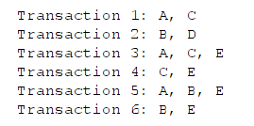

예제
다섯 개의 아이템
{A,B,C,D,E}
여섯 건의 transaction
Frequent item set F1, F2를 만드는 것이 목표 F1 (size = 1), F2 (size = 2)

Slide 5
Support (지지도)
최소 support( 전체 transaction set에서 몇 번 패턴이 나타나는가)를 2로 적용
[D, 1]가 F1에서 제거

Slide 6

다음 아이템 세트 F1, F2는 transaction의 association rule을 생성한다.
[ association rule ]

Slide 7
다음 질문들에 대한 고객 행동에 대한 이해
어떤 아이템들을 함께 사는가
각 장바구니 안에 무엇이 있는가
어떤 아이템들을 판매해야 하는가
최대 이익을 위해서는 어떤 아이템들이 옆에 위치해야 하는가
전자 상거래 사이트의 카달로그

Slide 8
분야
신용카드내역 분석
전화 통화 패턴 분석
의료 보험 사기 (자주 나타나는 룰이 깨지는 경우)
통신서비스 구입 분석
아마존 같은 온라인 리테일러의 매일, 매주 구매 패턴 분석

Slide 9
Association rule의 metric 두 가지
Support (지지도)
아이템 셋의 발생 빈도 (Frequency of occurrence of an item set
Support( { A, C } ) = 2 아이템 A, C 가 두 개의 transaction에서만 함께 나타난다.
Confidence(신뢰도)
왼쪽의 룰이 오른쪽에 얼마나 자주 나타나는가

Slide 10
A. 지지도(SUPPORT)
전체 거래에서 특정 물품 A와 B가 동시에 거래되는 비중으로 해당 규칙이 얼마나 의미가 있는 규칙인지 보여준다.
지지도 = P(A∩B) : A와 B가 동시에 일어난 횟수 / 전체 거래 횟수
B. 신뢰도(CONFIDENCE)
A를 포함하는 거래 중 A와 B가 동시에 거래되는 비중으로, A라는 사건이 발생했을 때 B가 발생할 확률이 얼마나 높은지를 말해줍니다.
신뢰도 = P(A∩B) / P(A) : A와 B가 동시에 일어난 횟수 / A가 일어난 횟수

Slide 11
C. 향상도(LIFT)
A와 B가 동시에 거래된 비중을 A와B가 서로 독립된 사건일때 동시에 거래된 비중으로 나눈 값
향상도 = P(A∩B) / P(A)*P(B) = P (B|A) / P (B) : A와 B가 동시에 일어난 횟수 / A, B가 독립된 사건일 때 A,B가 동시에 일어날 확률
품목 A와 B사이에 아무런 관계가 상호 관계가 없다면 향상도는 1
http://www.dodomira.com/2016/02/15/r%EC%9D%84-%EC%82%AC%EC%9A%A9%ED%95%9C-%EC%97%B0%EA%B4%80%EC%84%B1-%EB%B6%84%EC%84%9D-association-rules-in-r/

Slide 12
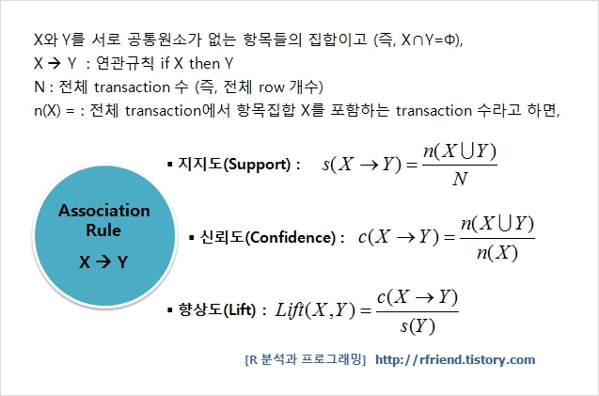
http://rfriend.tistory.com/191

Slide 13
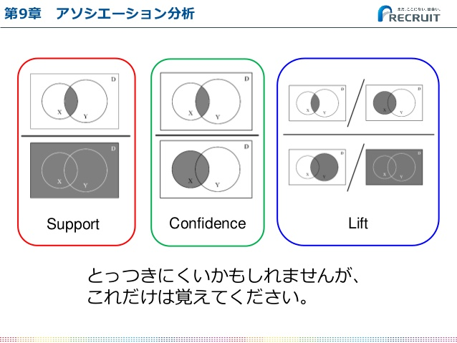

Slide 14
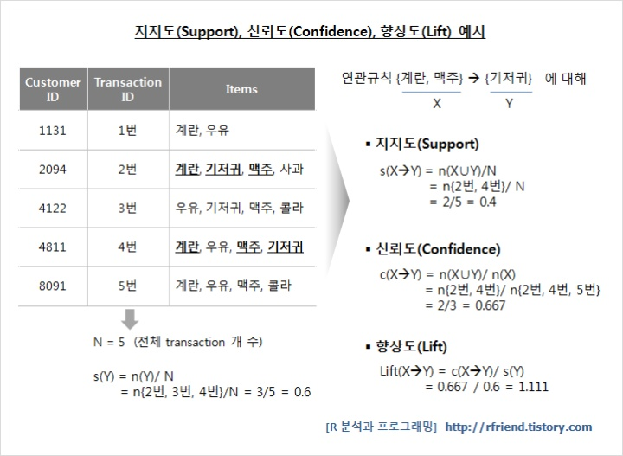
http://rfriend.tistory.com/191

Slide 15
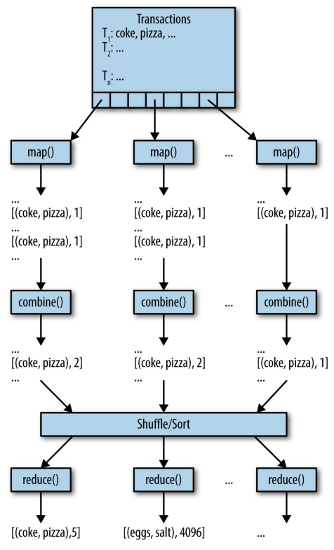
맵리듀스로 하는 MBA
Map() :고객이 구매한 아이템 세트인 {I1, I2, I3,…, In}로 되어있는 transaction 을 받는다.
Item을 정렬하여 {s1, s2, … , sn}이 (key, 1 ) 쌍을 만든다.
Key = Tuple2 (Si, Sj) and Si < S j
Value = 1 (key 가 한번 나타남
Combiner와 reducer 는 집계와 빈도를 카운트 한다.

Slide 16
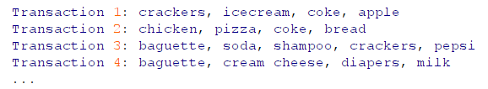
input
Input 은 sequence of transaction 이고, item은 space로 구분되어있다.

Slide 17
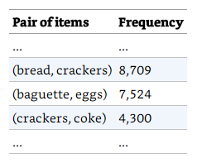
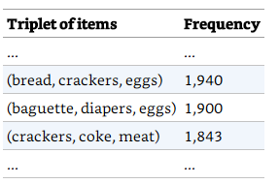
Tuples2 (order of 2) 결과 값
Tuples3 (order of 3) 결과 값
모든 unique pair (item1, item2)에 대한 아이템의 빈도를 찾는다.
모든 unique set (item1, item2, item3) 의 모든 unique set에 대한 items의 빈도를 구한다.

Slide 18
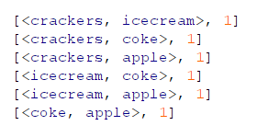
Informal Mapper
Map()으로 하나의 transaction을 받아 reduce로 key-value 쌍의 셋트를 생성
Transaction 1에서 map()으로 생성된
key-value pair
Mapper는 transaction item을 키로
장바구니에 나타난 key의 숫자를 짝지어준다.

Slide 19
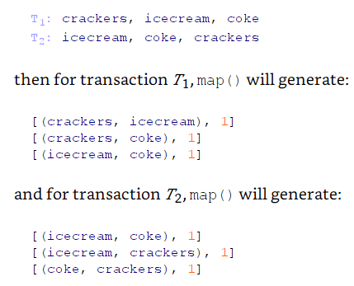
두개씩 쌍을 짓는다면 다음과 같은 transaction에는 오류가 생긴다.
정렬해서 해결.
Combiner() 제대로된 결과출력

Slide 20
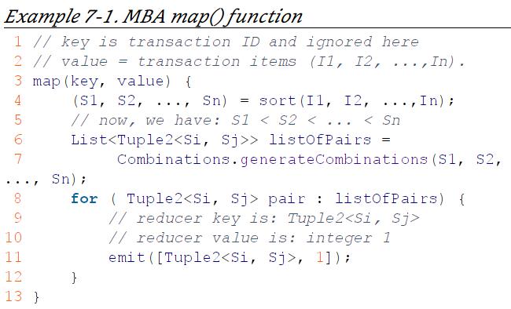
Formal Mapper
Input data를 읽고
각 transaction에 대한 아이템 리스트를 생성
Transaction list의 item들을 정렬
(cracker, coke) (coke, cracker)와 같은 키 중복을 막는다.
아이템 쌍의 키로 변환

Slide 21
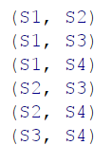
Combinations
주어진 아이템 리스트와 숫자 쌍에 대한 장바구니 아이템의 조합을 생성하는 자바 클래스
generateCombinations(S1, s2, s3, s4)

Slide 22
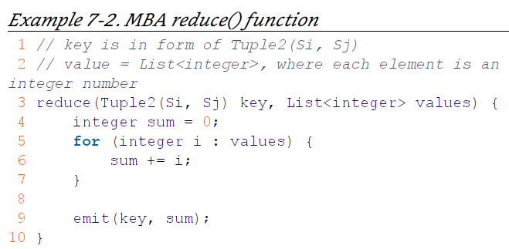
Reducer
각 reducer key에 대한 숫자를 합산

Slide 23
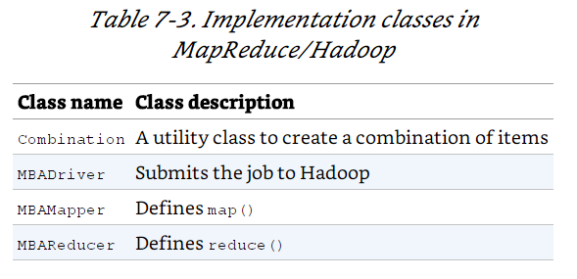
MapReduce/Hadoop Implementation Classes

Slide 24
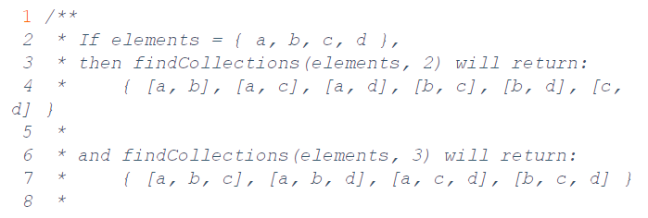
Find sorted combinations
Combination.findSortedCombinations()

Slide 25
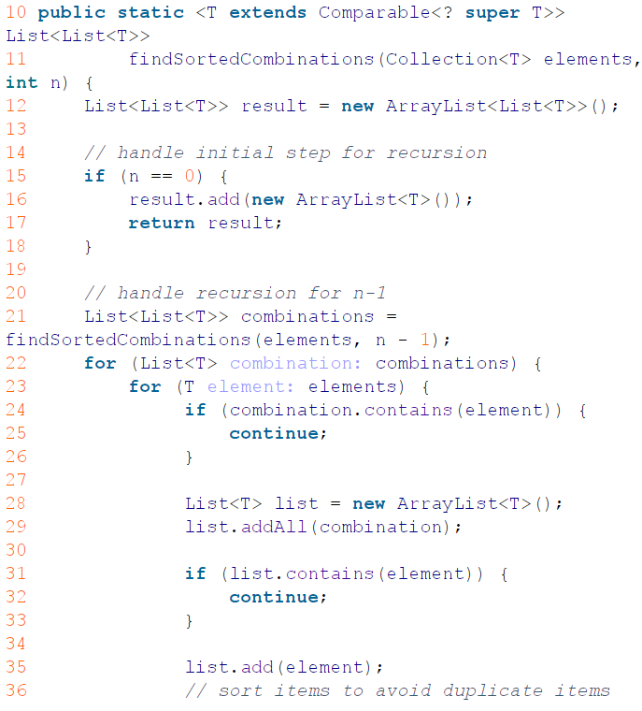
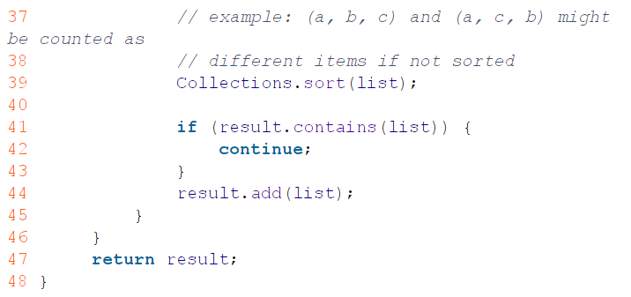

Slide 26
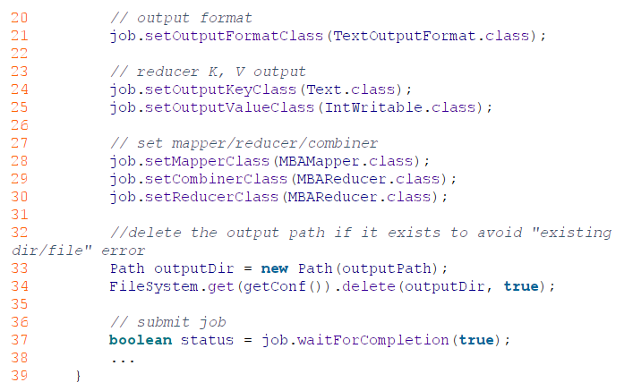
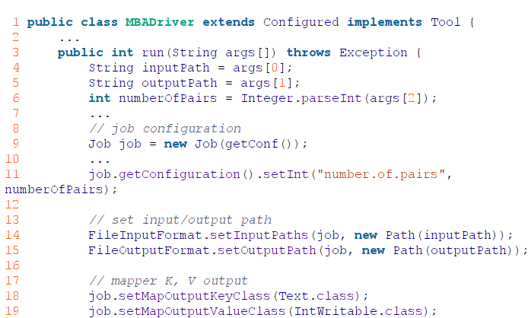
Market Basket Analysis driver : MBADriver

Slide 27
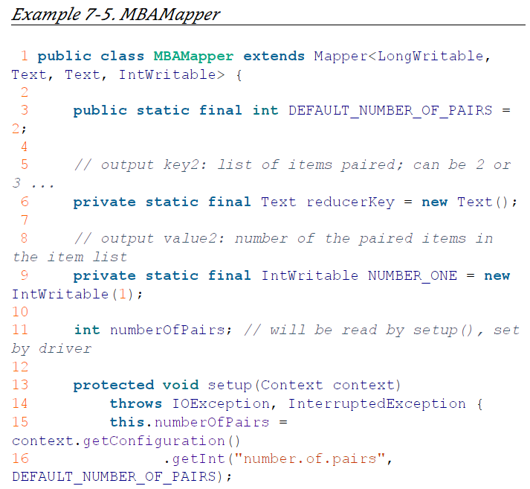
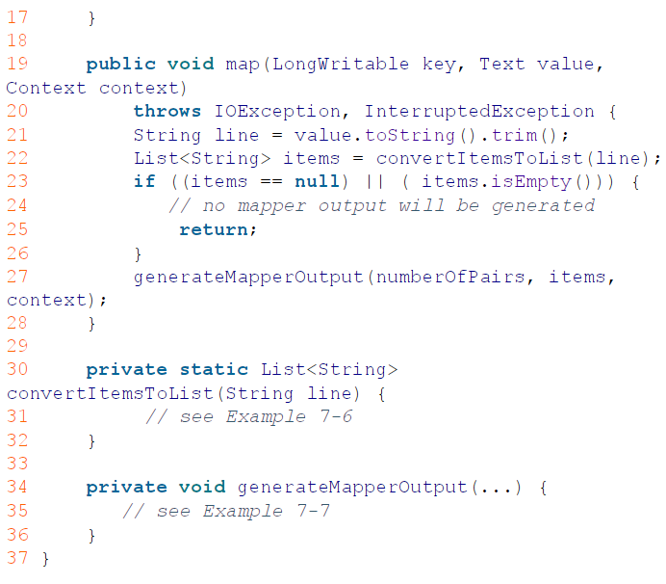
Market Basket Analysis mapper : MBAMapper

Slide 28
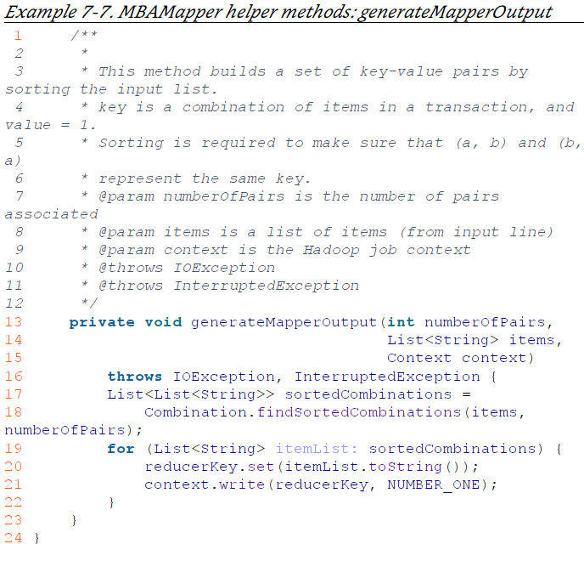
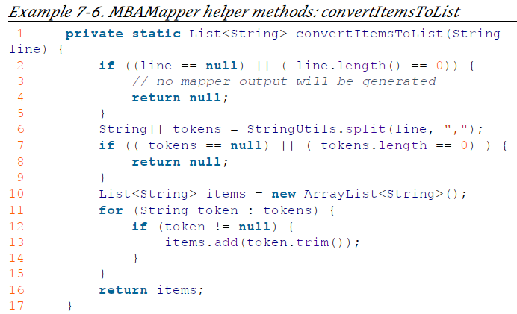
MBAMapper helper methods

Slide 29
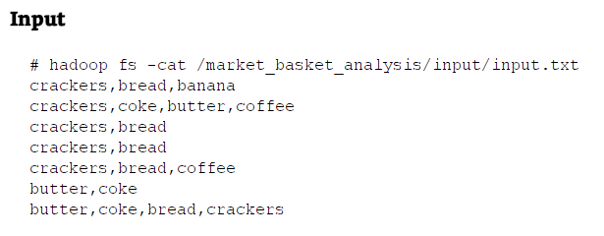
실행예제

Slide 30
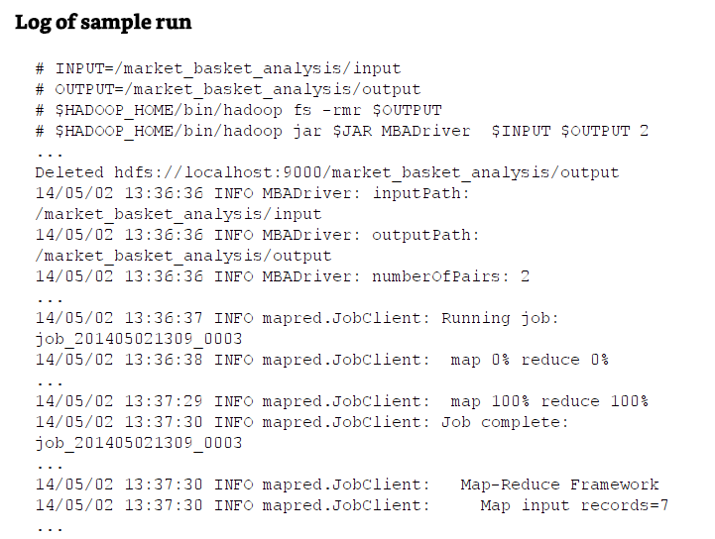

Slide 31
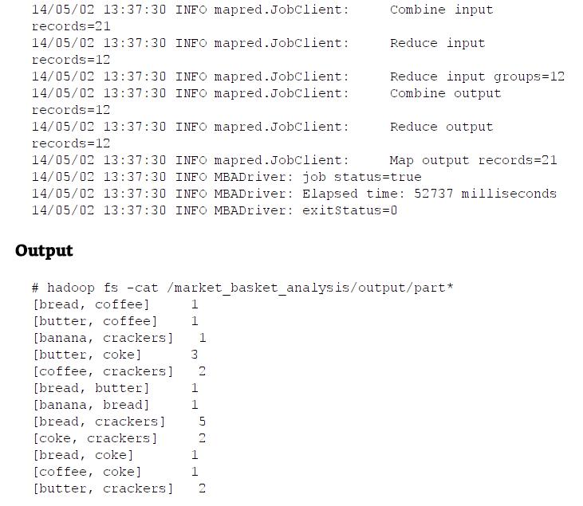

Slide 32
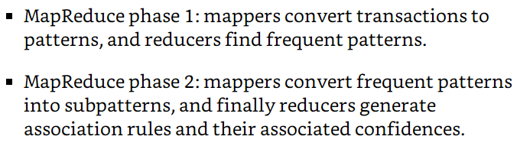
Spark solution
MapReduce Algorithm Workflow

Slide 33
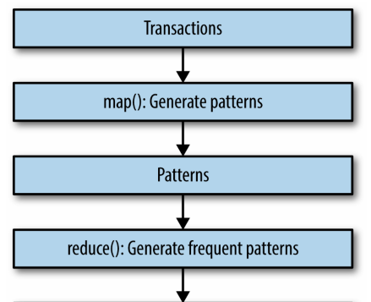
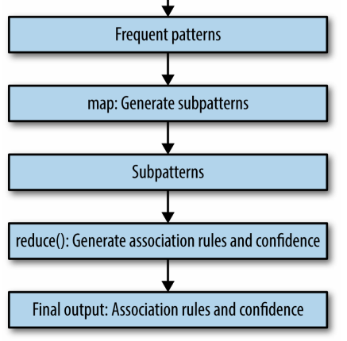
MapReduce Algorithm Workflow

Slide 34
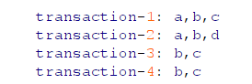
Input
Input : transaction 셋트

Slide 35
Spark Implementation
2 단계의 MapReduce 알고리즘 사용
첫단계 : high-level step

Slide 36
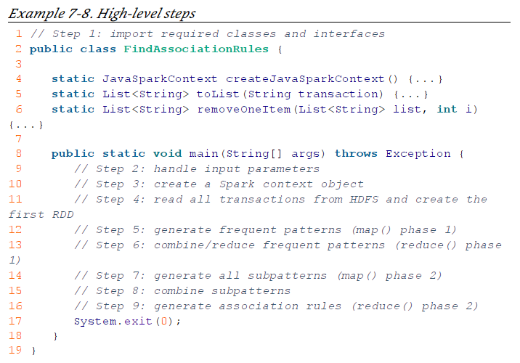

Slide 37
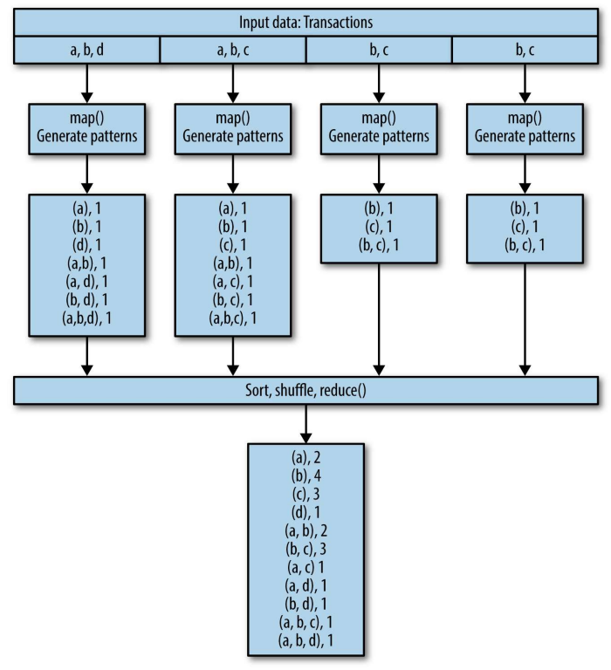
Mapreduce phase I
Transaction을 patter으로 변환
Frequent pattern 을 찾는다.

Slide 38
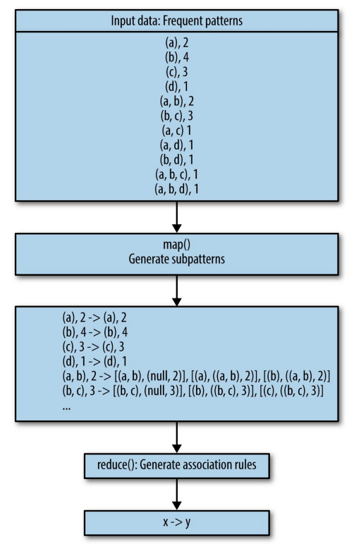
MapReduce phase 2 : association rule 생성

Slide 39
Spark Solution - 1
Step 1 : Import required classes and interfaces
Create a spark context object
Utility functions
Step 2 : Handle input parameters
Step 3 : Create a Spark context object
Step 4 : Read transaction from HDFS and create an RDD

Slide 40
Spark Solution - 2
Step 5 : Generate frequent patterns
Step 6 : Combine/reduce frequent patterns : reduceByKey()
Step 7 : Generate all subpatterns
Step 8 : Combine subpatterns : groupByKey()
Step 9 : Generate association rules : JavaPairRDD.map()

